Slide 1
Страницы истории
Средневековье
Новое время
История России

Slide 2
Муза истории КЛИО

Slide 3
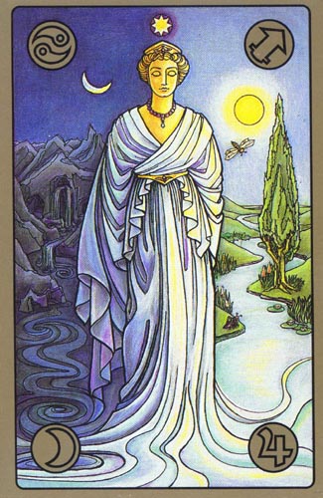
Богиня МНЕМОЗИНА Она олицетворяла память, обладала всеведением: она знает «всё, что было, всё, что есть, и всё, что будет».

Slide 4
Робин Гуд

Slide 5
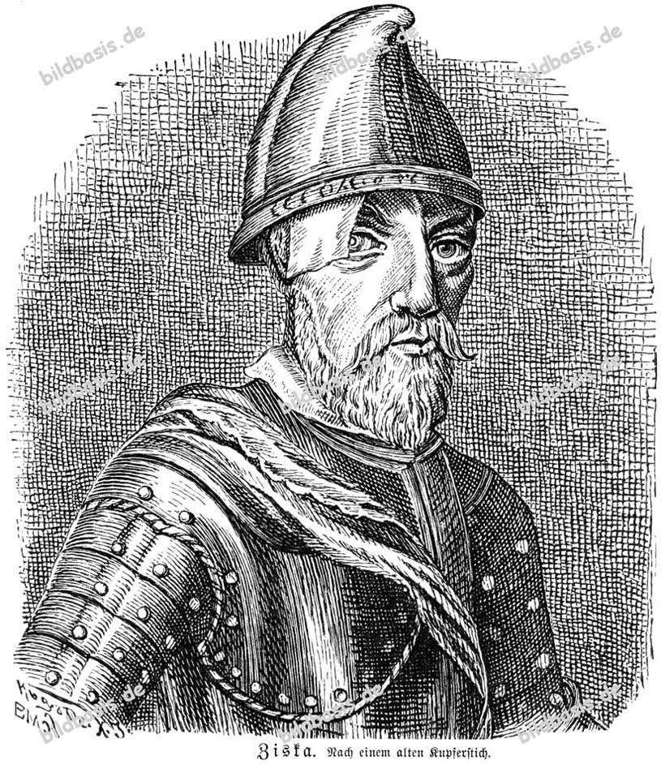
Ян Жижка
Ян Гус

Slide 6
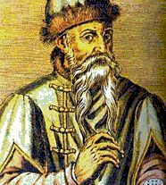
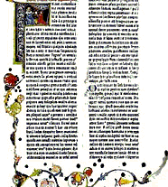
Начало книгопечатания
Иоганн Гутенберг - в середине 1440-х годов создал европейский способ книгопечатания подвижными литерами, распространившийся по всему миру.

Slide 7
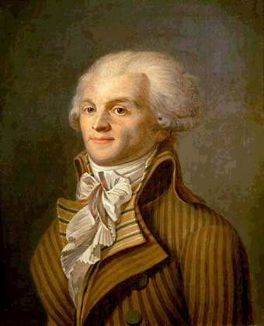
Робеспьер Максимилиан
один из ведущих деятелей Великой французской революции.

Slide 8
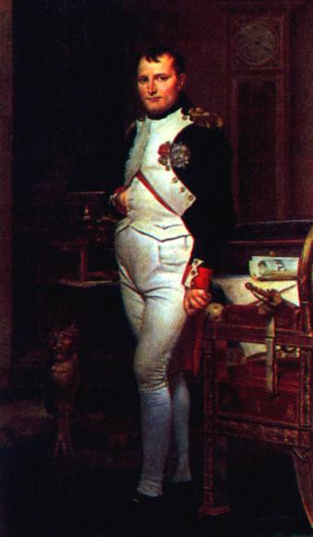
Наполеон Бонапарт

Slide 9
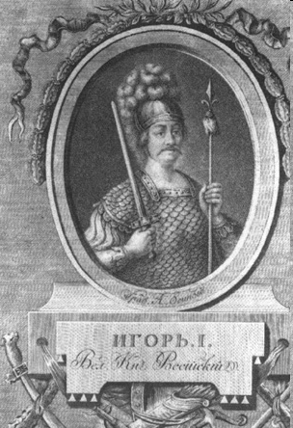
Князь Игорь

Slide 10
Петр Первый
То академик, то герой,
То мореплаватель, то плотник,
Он всеобъемлющей душой
На троне вечный был работник.
(А.С. Пушкин)

Slide 11
Жанна д’Арк

Slide 12
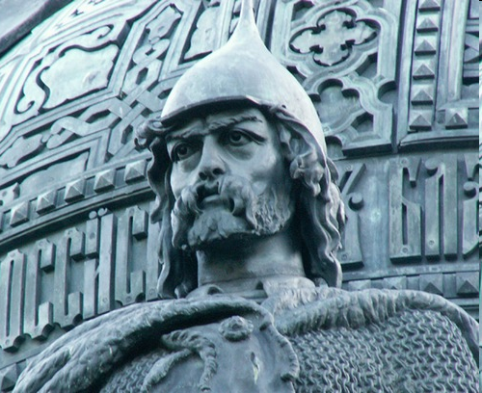
Рюрик – основатель правящей династии на Руси

Slide 13
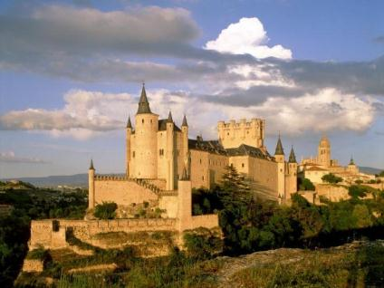
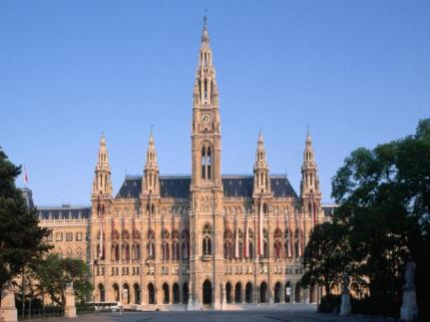
Архитектура Средневековья
Основные стили архитектуры того времени:

Slide 14
ВОЗ-РОЖДЕНИЕ ГУСИ-ТЫ РЕ-ФОРМА ТУРНИК-ТУРНИР

Slide 15
История — свидетель прошлого, свет истины, живая память, учитель жизни, вестник старины Цицерон

Slide 16
Благодарю за участие в игре!

